Slide 1

SOKOBAN SOUS PYTHON 3.5

Slide 2
INTRODUCTION SOKOBAN ?
1
Pourquoi et comment ?

Slide 3
POURQUOI ?
Utilisation de Tkinter
Jeu 2D
Type puzzle
Casse-tête
Règles du jeu simples
Plusieurs niveaux

Slide 4
BUT DU JEU
Le joueur doit déplacer les caisses sur les objectifs en suivant certaines règles

Slide 5
Sokoban : Gardien d’entrepôt
Interdit de tirer les caisses
Interdit de pousser deux caisses
Idéal : Gagner en moins de coups possibles

Slide 6
CAHIER DES CHARGES
2

Slide 7
CAHIER DES CHARGES : LE NIVEAU
Grille cadrillée
1 Joueur
1/+ Caisses
Autant d’objectifs que de caisses
Murs pour limiter la grille

Slide 8
CAHIER DES CHARGES : LE JOUEUR
Déplacement 4 directions
Peut pousser les caisses
Bloqué par les murs
Bloqué par deux caisses
Caisses bloquées par les murs

Slide 9
CAHIER DES CHARGES : EN JEU
Gagné quand caisses sur objectifs
Possibilité de redémarrer niveau

Slide 10
CAHIER DES CHARGES : INTERFACE
Fenêtre d’accueil
Fenêtre choix niveau
Bouton redémarrer

Slide 11
REALISATION DU PROJET
3
Débuts, problèmes et optimisation

Slide 12
LANGAGE NATUREL
Accueil
Choisir un niveau, l’ouvrir
--Dans le niveau–
Les touches directionnelles dirigent le personnage
Quand un joueur est à côté d’un mur et se déplace vers lui, il ne déplace pas
Quand un joueur est à côté d’une caisse et se déplace vers elle, il déplace la caisse en même temps, sauf s’il y a à côté un mur ou une autre caisse
Si une caisse est sur un objectif, ce sera indiqué par une information visuelle (ex : la caisse change de texture)
Quand toutes les caisses d’un niveau sont sur les objectifs : on affiche « Réussi » et on passe au niveau suivant
Une touche « redémarrer » relance le niveau

Slide 13
PROBLEMES ET LEUR RESOLUTION
Collision entre objets
Localisation objets
Manque d’optimisation
Remplacer les cases créées avec des pixels par des coordonnés
Lecture d’une grille écrite en texte

Slide 14
OPTIMISATION
Optimisation grâce à différents codes sources en Python de différents jeux :
Utilisation de fonctions récurentes (_init_ ; self)
Code plus compact

Slide 15
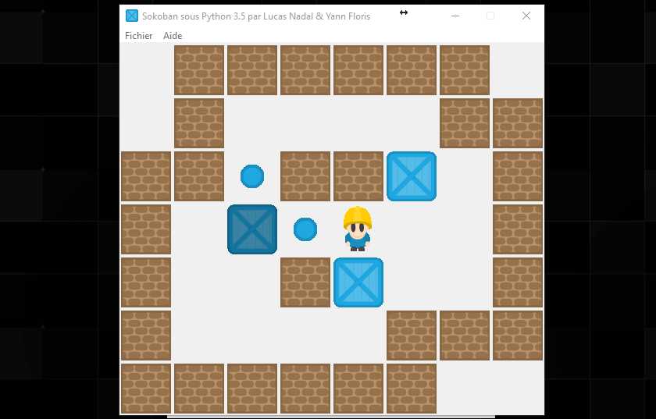
CAPTURE
Place your screenshot here
D’ECRAN
Sokoban en fonctionnement au dernier niveau

Slide 16
AMELIORATIONS POSSIBLES
4

Slide 17

NOUVELLES OPTIONS ENVISAGEABLES
Compteur de coups
Meilleur score
Annuler dernier coup
Interface graphique plus poussée

Slide 18
CONCLUSION
5

Slide 19
CE QUE CE PROJET M’A APPORTÉ
DÉCOUVERTE
J’ai pu découvrir un langage informatique suplémentaire.
MES ÉTUDES
Ce projet affirme mon envie de poursuivre mes études dans cette fillière, j’ai prévu ma prochaine rentrée à Epitech.
COOPÉRATION
Le travail d’équipe fourni pour ce projet m’habitue à mes futures études : C’est un des pilliers d’Epitech.

Slide 20
SOURCES ET REMERCIEMENTS
Les sources utilisées sont :
Wikipedia
OpenClassrooms
Divers sites et forums d’apprentissage Python
Divers banques d’images
Divers codes sources de jeux sous Python
Remerciements à Monsieur Magne pour ses cours et conseils cette année.

Slide 21
MERCI
QUESTION TIME

Slide 22

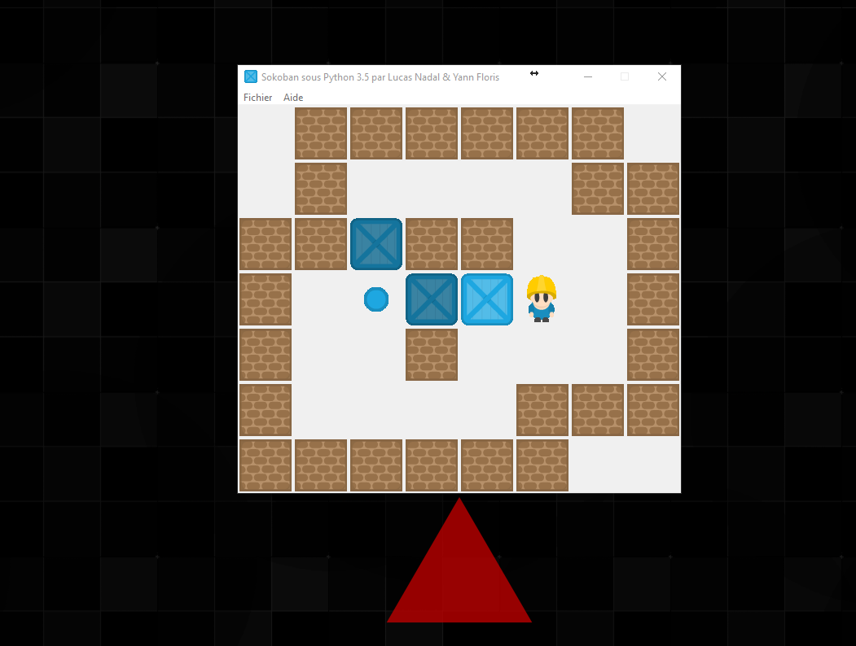
ZUT !

